Slide 1
Муниципальное бюджетное дошкольное образовательное учреждение муниципального образования «Город Архангельск» «Детский сад комбинированного вида № 183 «Огонёк»
«История и наследие
Архангельска»
(Для детей дошкольного возраста)
воспитатель: Корепова Елена Анатольевна

Slide 2
Цель:
воспитание основ гражданственности; интереса, любви и уважения к своей малой родине – Архангельску.
Задачи:
познакомить детей с историей возникновения города Архангельска, видами старого и современного города, промышленными объектами, промыслами и ремёслами;
формировать чувство привязанности, любви к родному городу на основе приобщения к родной культуре, традициям;
воспитывать патриотические чувства.

Slide 3
В 1584 году царь Иван Грозный приказал построить около Михайло-Архангельского монастыря город, который стал столицей Северного края.

Slide 4
Сначала город был построен в виде небольшой четырёхугольной деревянной крепости, сооружённой без единого гвоздя и железной скобы.

Slide 5
Михайло-Архангельский монастырь дал новому городу имя и герб.

Slide 6
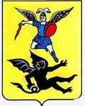
На гербе изображён Архангел Михаил, вооружённый мечом и щитом, ниспровергающий врага – дьявола.

Slide 7
Центром Архангельска был порт. Пётр I отдал распоряжение о строительстве на острове Соломбала первой в России судоверфи.

Slide 8
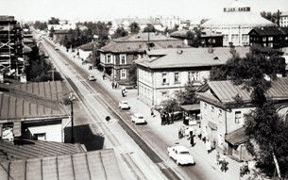
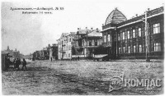
Старинный Архангельск

Slide 9
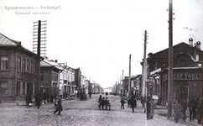
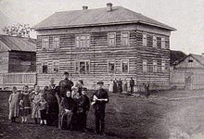
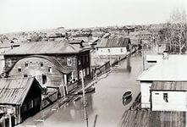

Slide 10
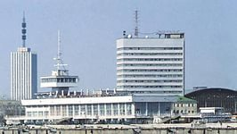
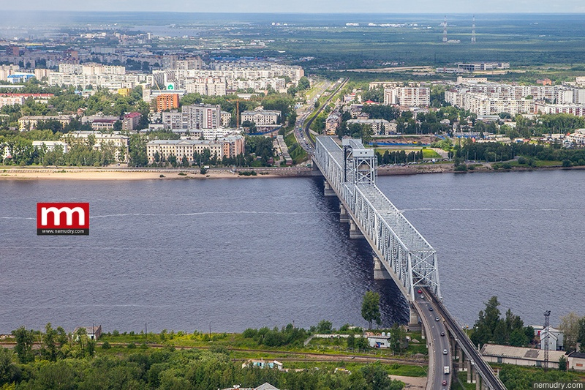
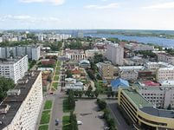
Современный Архангельск

Slide 11
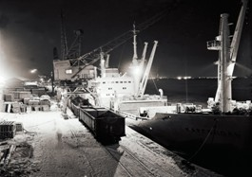
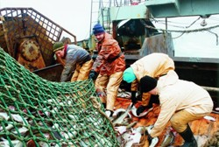
Поморы- коренной народ российского Севера. Они издавна занимались рыболовством, мореплаванием и судостроением.

Slide 12
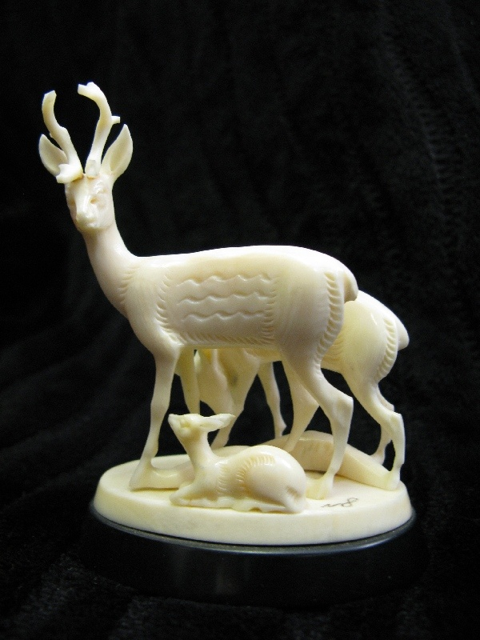
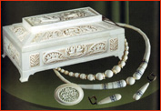
Поморы осваивали художественные промыслы и различные народные ремесла: резьбу по кости

Slide 13
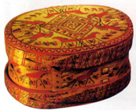
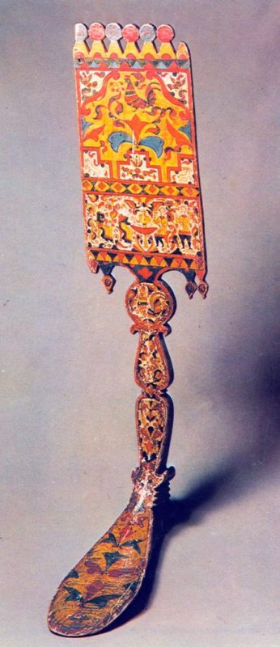
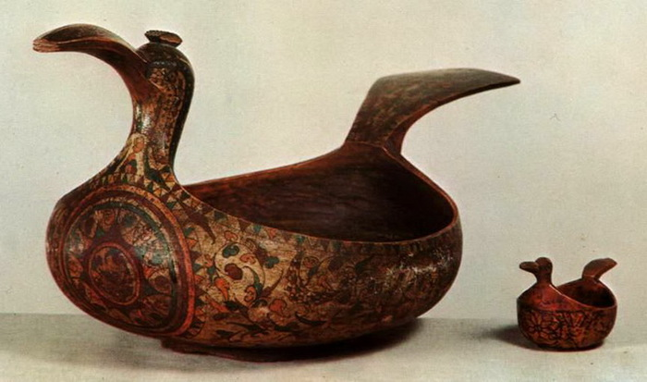
искусство резьбы и росписи по дереву

Slide 14
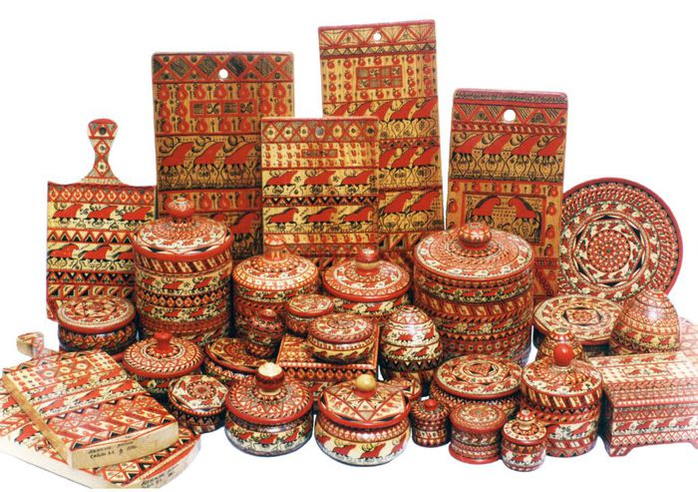
Мезенская роспись по дереву

Slide 15
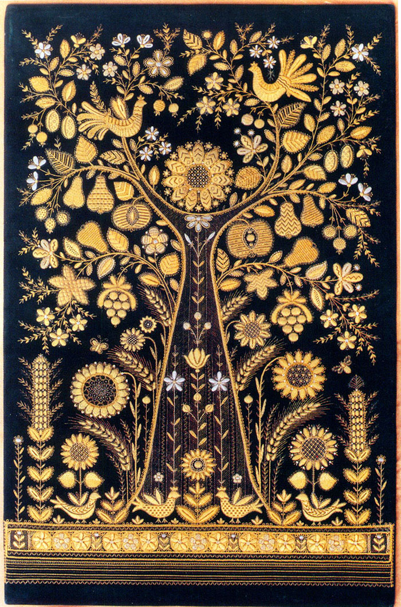
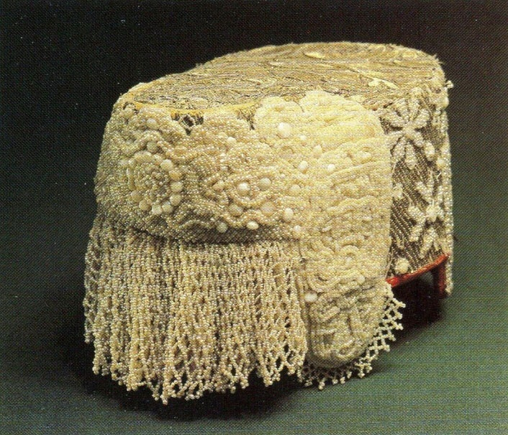
шитье золотом, жемчугом

Slide 16
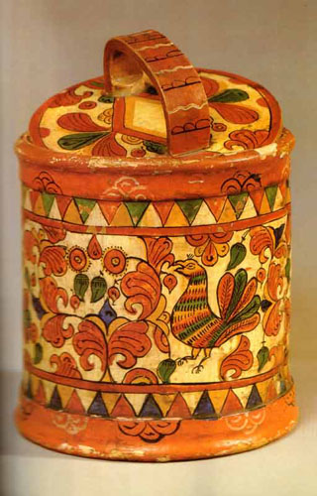
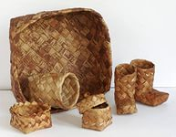
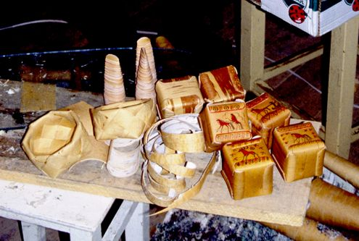
берестяной промысел

Slide 17
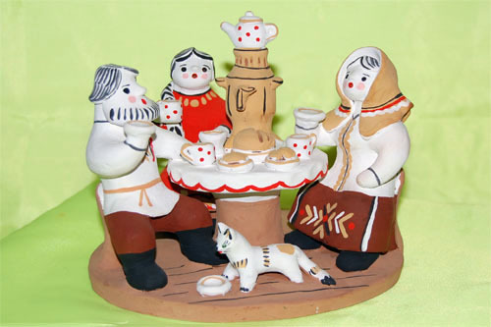
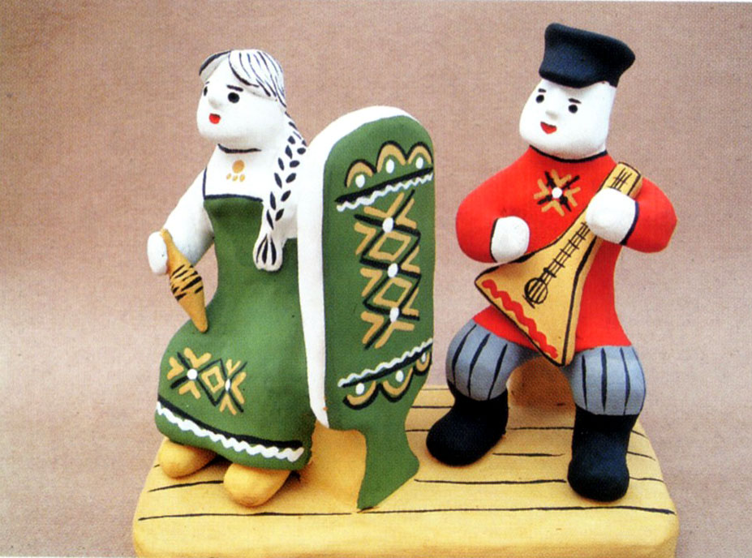
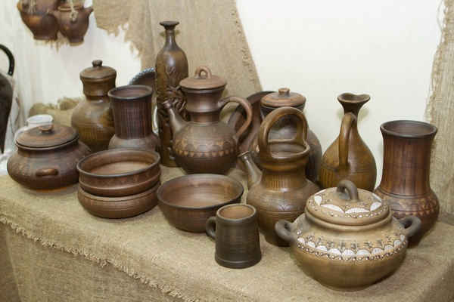
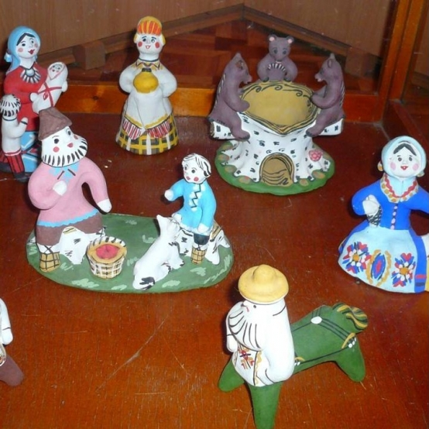
гончарный промысел и глиняная игрушка

Slide 18
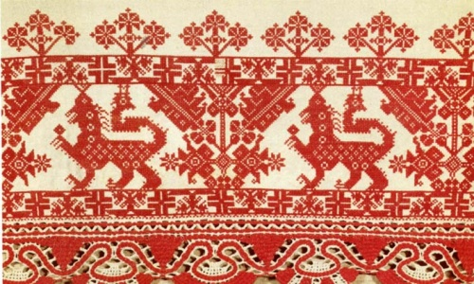
вышивка

Slide 19
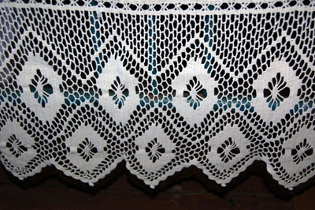
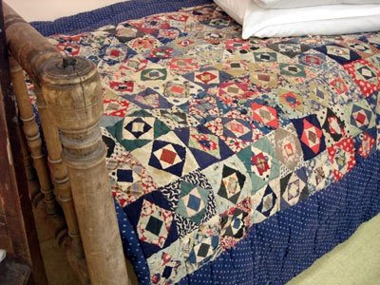
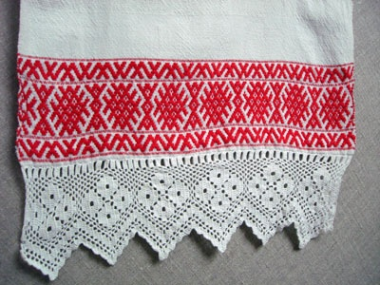
лоскутное шитьё, узорное вязание

Slide 20
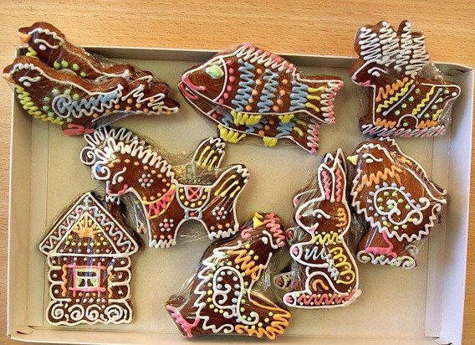
роспись северных козулей

Slide 21
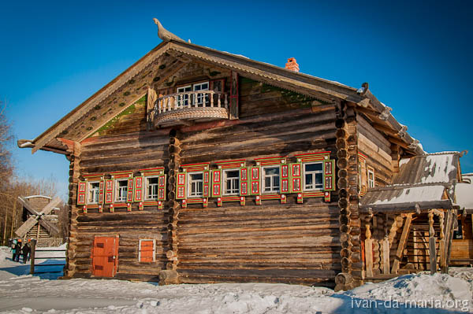
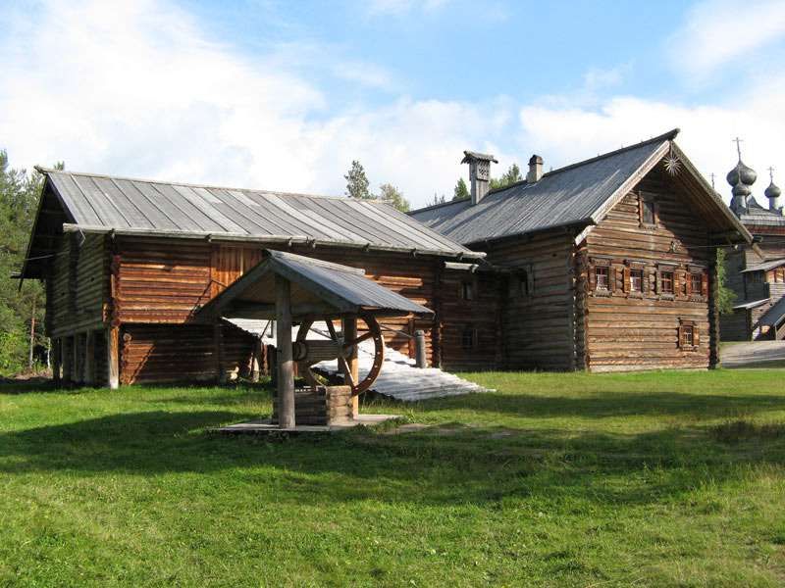
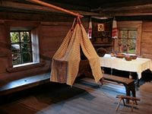
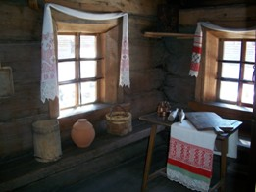
Так жили поморские семьи

Slide 22
